Slide 1

IX-XII асрларда ўзбек давлатчилиги:
сиёсий, ижтимоий ва иқтисодий ҳаёт
Р Е Ж А:
IX - XII аср бошларида Тоҳирий, Саффорий ва Сомонийлар давлатлари. Уларнинг сиёсий, иқтисодий ва ижтимоий ҳаёти.
Қорахонийлар, Ғазнавийлар давлатларининг ижтимоий ва иқтисодий ҳаёти.
Хоразмшоҳ сулоласининг ўрнатилиши, ижтимоий, иқтисодий ва маданий ҳаёт.

Slide 2


Slide 3
А Д А Б И Ё Т Л А Р:
Каримов И. Биздан озод ва обод ватан қолсин. Тошкент, 1996.
Каримов И. Савдо уйидан ипак йўлини тиклаш сари. Асарлар, 2-т. Тошкент, 1996.
Каримов И. Тарихий хотирасиз келажак йўқ. Тошкент, “Шарқ”, 1998.
Каримов И. Ўзбекистон ХХ1 аср бўсағасида: хавфсизликка таҳдид, барқарорлик шартлари ва тараққиёт кафолатлари. Тошкент, “Ўзбекистон”, 1997.
Каримов И. Ўзбекистоннинг 16 йиллик мустақил тараққиёт йўли. “Ўзбекистон овози» газетаси, 31 август 2007 йил.
Азамат Зиё. Ўзбек давлатчилиги тарихи. Тошкент, 2000.
Буниёдов З. Ануштегин Хоразмшоҳлар давлати (1097-1231). Тошкент, 1998.
Вамбери Х. Бухоро ёхуд Мовороуннахр тарихи. Тошкент, “Фан”, 1991.
Наршахий. Бухоро тарихи. Тошкент, “Фан”, 1966.
Норқулов Н. Беруний ва Хоразм. Тошкент, “Фан”, 1973.
Ўзбекистон давлатчилиги тарихи очерклари. Тошкент, 2001.
Ўзбекистон тарихи. Олий ўқув юртларининг номутахассис факультетлари талабалари учун дарслик. Р. Муртазаева таҳрири остида. Тошкент, 2003.

Slide 4
Т о ҳ и р и й л а р д а в л а т и
821-йилда араб халифаси Маъмун томонидан Тоҳир ибн Ҳусайн Хуросонга ноиб этиб тайинланади ва шу тариқа тоҳирийлар давлати юзага келади. (Мовароуннаҳр Хуросон таркибига кирар эди). Маркази Нишопур;
822-йилда Тоҳир ибн Ҳусайн Маъмун одамлари томонидан ўлдирилгач унинг ўрнига Талха ибн-Тоҳир (822-830) тайинланади;
Абдулло ноиблик қилган йилларда (830-844 йй.) Хуросон амалда мустақил давлатга айланади;
Хуросон ноиблигига Моваруннаҳр, Хоразм, Сейистон, Кўҳистон, Табаристон ва Журжон ҳудудлари кирган. Вилоят- маъмурий бирлик – туманлардан иборат бўлган;

Slide 5
IX асрнинг 60-70-йилларида тоҳирий ҳукмдорларга қарши халқ ҳаракатлари кучайди;
бу ҳаракатга ғозийлар бошчилик қилдилар. “Ғозийлар” – асосан кўчманчи қабилалар ҳужумини бартараф қилиш мақсадида камбағал ҳунармандлар ва ерсиз зироатчилардан ташкил топган қуролли қўшин;
873-йилда Ғозийлар тоҳирийларнинг қўшинларига қаттиқ зарба бериб, Хуросон пойтахти Нишопурни эгалладилар;
873-йилда Хуросонда Тоҳирийлар давлати бархам топади ва Ғозийларнинг раҳбарлари Ёқуб ва Амир ибн Лайс саффорийлар (“Саффор”- мисгар Ёқуб ва Амр ҳунарманд-мисгар эдилар) давлати юзага келади;
Тоҳирийлар давлати 821 йилдан 873 йилгача ҳукм сурган;
Тоҳирийлар даврида Ўрта Осиёнинг барча ҳудудларида ислом дини тарқалади.

Slide 6
Тоҳирийлар давлати
821-873 йиллар
Марв, Нишопур ш.
Тоҳир ибн Ҳусайн
(821-822)
Талҳа ибн Тоҳир
(822-828)
Абдуллоҳ ибн Тоҳир
(828-844)
Тоҳир II ибн Абдуллоҳ (844-862)
Муҳаммад ибн Тоҳир
(862-873)
Асосий хусусияти:
Хокимиятнинг мустаҳкам.
Қиш.хўж. тартибга соли-ниши.
Давлат бошқарувига эъти-борни кучайтирилиши.
Фуқароларга муносабат, солиқ тартибларига ало-ҳида аҳамият берилиши.
873 йил Ғозийлар
Яқуб ва Амр ибн Лайс
Саффорийлар давлати
873-900- йиллар
Яқуб ибн Лайс (873-879)
Амр ибн Лайс (879-900)
Тоҳир ибн Муҳаммад (901-908)

Slide 7

Араб халифаси Маъмун томонидан Мовароуннахрга хоким килиб тайинланган Сомонхудот набиралари:
Нуҳ ибн Асад (820-842 йй) - Самарқанд ҳокими
Аҳмад ибн Асад 820-865 йй) - Фарғона ҳокими
Яҳё ибн Асад (820-856 йй) - Чоч ва Уструшона ҳокими
Илёс ибн Асад – Ҳирот ҳоким

Slide 8
Сомонийлар давлатининг ташкил топиши
806 йилда Мовароуннаҳрнинг бир қанча йирик шаҳарларида араб лашкарбошиси Рофе ибн Лайс бошчилигида халифаликка қарши қўзғолон кўтарилди;
Бу қўзғолонни бостиришда Сомон қишлоғи оқсоқоли Сомонхудотнинг авлодлари Хуросон ноиби Маъмунга катта ёрдам кўрсатдилар;
Маъмун Сомонхудотнинг набираларига миннатдорчилик тариқасида Мовароуннаҳр ерларига маҳаллий бошлиқ қилиб тайинлайди ваш у тариқа Ўрта Осиёда сомонийлар сулоласининг ҳукмронлиги бошланади;
Сомонхудотнинг набиралари: Нуҳ ибн Асад Самарқандга (820-842 йй), Аҳмад ибн Асад Фарғонага (820-865 йй), Яҳё ибн Асад Чоч ва Уструшонага (820-856 йй), Илёс ибн Асад – Ҳиротга ҳоким этиб тайинланадилар;
Сомонийлар давлатининг ташкил топишида Фарғона ҳокими Аҳмаднинг хизмати катта бўлди;
Самарқанд ҳокими Нуҳ вафотидан кейин Аҳмад акасига тегишли бўлган бу вилоятни ҳам эгаллаб, ўз ҳокимиятини Фарғонадан Самарқандгача кенгайтирди ва Мовароуннаҳрни ўз сулоласи бошчилигида бирлаштиришга киришади;

Slide 9
Аҳмад ибн Асад вафотидан кейин Наср ибн Аҳмад (865-892 йй.) отасининг сиёсатини давом эттириб, Мовароуннаҳрда марказлашган давлат тузишга киришди;
Мовароуннаҳрнинг катта ҳудудларини қўл остида бирлаштирган Наср ибн Аҳмадга Бухоро зодагонлари шаҳарга ўз нойибини юборишни илтимос қилиб мурожаат қиладилар. Бу илтимосномага асосан унинг укаси Исмоил Бухорога нойиб қилиб юборилади;
874 йилда Бухорода кўтарилган халқ қўзғолонидан фойдаланган Сомонийлар бу шаҳарни ҳам ўз тасарруфига олдилар ва жанубда Амударёгача бўлган ҳудудлар сомонийларга тобе ўлкаларга айланди;
875 йили Наср ибн Аҳмад халифадан Мовароуннаҳрни бошқариш учун ёрлиқ олишга муваффақ бўлди ва илк бор ўз номидан кумуш дирҳамлар зарб эттиради;
Бухорода ўз мавқеини мустаҳкамлаган Исмоил акаси-Самарқанд ҳокими Насрга бўйсунишдан бош тортгани учун келиб чиққан жангларда (888 й.) Наср енгилади;
Исмоил Сомоний Мовароуннаҳрнинг ягона ҳукмдори бўлиб қолади;

Slide 10
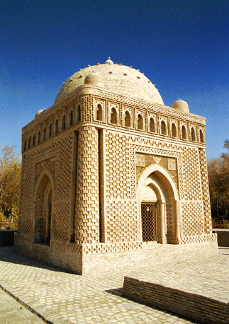
Исмоил даврида Сомонийлар давлати
Исмоил даврида сомонийлар давлати ўзининг энг юксак чўққисига кўтарилган;
Мовароуннаҳрнинг пойтахти Самарқанддан Бухорога кўчирилди;
Турк ҳарбийларидан махсус ҳарбий гуруҳлар ва турк сарбозларидан иборат мунтазам пиёда ва отлиқ қўшин тузилган;
Х аср бошларида Хоразм, Исфижоб, Чағониён ва Ҳутталондан ташқари (уларнинг ҳокимлари сомонийларга расман тобе эдилар, холос) Мовароуннаҳр ва Хуросоннинг катта қисми амалда сомонийларга тобе бўлган;
Исмоил Сомоний мамлкатимиз сиёсий бирлигини таъминлади, Фарғона, Исфижоб (Сайрам), Шош, Самарқанд, Бухоро, Хоразм, Чағониён, Хутталон, Кеш, Хуросон, Сейистон, Ғазна каби қатор вилоятларни ўз ҳукми остига бирлаштирди;
Ҳукмронлик йиллари: 873-891 (маҳаллий ҳукмдорлик даври); 892-907 (салтанатнинг мутлоқ ҳукмдори).

Slide 11
Сомонийлар даврида марказий бошқарув
10 та девон
Вакил – саройдаги хўжалик ишлари бошлиғи
Бош ҳожиб – давлат идоралари хавфсизлиги бошлиғи
Амир (сомонийларнинг олий ҳукмдорлари) чекланмаган ҳокимиятга эга бўлган
Соҳиби ҳорис - олий ҳукмдор ҳукмларининг ижрочиси ва назоратчиси
дастурхончи, эшик-оғаси, шарбатдор ва бошқа хизматчилар

Slide 12



Сомонийлар даврида
девон (вазирлик) тизими
Бош вазир девони –“хўжа бузург”
Молия ишлари девони-“мустауфий девон”
Давлат расмий ҳужжатларини ишлаб чиқиш девони -“Девон Амир-ал-мулк” ёки “ал-расаи”
Соқчилар бошлиғи девони –“Соҳиб аш-шурат”
Д Е В О Н Л А Р
Хат-хабарлар мутассадиси –“соҳиб ал-борид”
Сарой иш бошқарувчиси–“мушриф”
Давлат мулклари девони
"Мухтасиба” девони –бозорларни, сотувчиларни, қадоқбошиларнинг оғирлигини, бозордаги молларнинг нархи, сифатини назорат қилган
“Вақф”лар девони
Қозилик ишлари девони-“қози аз-зия”

Slide 13
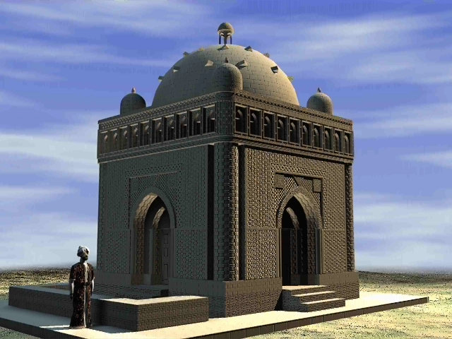
Сомонийлар даврида меъморчилик

Slide 14
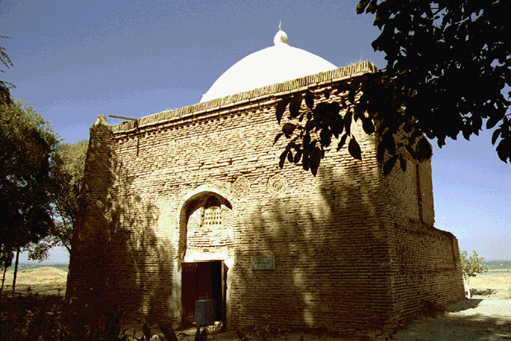
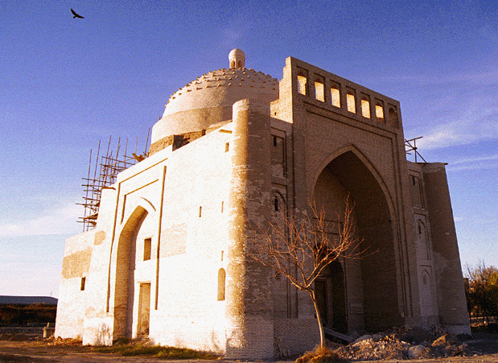
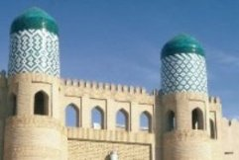

Slide 15
Ўрта асрларда Мовароуннаҳрда
ер эгалиги турлари:
Мулки султоний –шахсан амирга тегишли ер-сув, тегирмон, дўконлар. Бу мулкни қишлоқ чорикорлари ижарага олганлар.
Ер эгалигининг тўъма (умрбод берилган ер), иқтоъ (меросий) турлари бўлган.
Хусусий шахсларга тегишли мулк: ҳукмдор табақа хонадони, деҳқон зодагонларга, саййидлар, сипоҳ-солор, бадавлат савдогарларга тегишли мулклар ҳисобланган.
Вақф мулклари: диний муассасалар ва мадрасаларга тегишли мулк. Бу мулкни муассаса мутаваллиси бошқарган.
Жамоа мулки: яйлов, тоғ ёнбағирларидаги лалми ерлар.

Slide 16
Қорахонийлар давлати Еттисув ҳудудидаги Қорлуқ (756-940 йй.) давлати ўрнида Х аср ўрталарида ташкил топди;
Сомонийлар давлатидаги ички низолардан фойдаланган Қорахонийлар Х аср охирларида Мовароуннаҳр ерларини ҳам эгаллашга ва ўз давлати ҳудудини кенгайтиришга муваффақ бўлдилар;
Х аср охирида Сомонийлар давлати ҳудудида туркий сулолалар барпо этган иккита давлат ташкил топди;
Биринчиси, Қошғардан Амударёгача чўзилган - Шарқий Туркистоннинг бир қисмини, Еттисув, Шош, Фарғона ва қадимги Суғдиёна ҳудудларини ўз ичига олган Қорахонийлар давлати;
Иккинчиси, Шимолий Ҳиндистон сарҳадларидан Каспий денгизнинг жанубий қирғоқларигача чўзилган ҳамда ҳозирги Афғонистон ва шимоли-шарқий Эронни, Хоразм воҳасини ўз ичига олган Ғазнавийлар давлати эди;
Ғазнавийлар давлати асосчиси Султон Маҳмуд ва Қорахонийлар ҳукмдори Наср ўртасида 1001 йилда тузилган шартномага кўра, Амударё икки давлат ўртасидаги чегара қилиб белгиланди;
Қорахонийлар давлати ХI асрнинг биринчи ярмида ички сиёсий низолар натижасида икки қисмга – Ғарбий Қорахонийлар давлати ва Шарқий Қорахонийлар давлатига бўлиниб кетади;
XI аср ўрталарида “Тамғочхон” унвонини олган қорахоний ҳукмдор Иброҳим ибн Наср Ғарбий Қорахонийлар давлатининг пойтахтини Ўзганддан Самарқандга кўчиргач, Мовароуннаҳр Қорахонийлар давлатининг катта сиёсий аҳамиятга эга бўлган асосий ҳудудига айланди;
Қорахонийлар давлатидаги ички низолардан фойдаланган Салжуқийлар (XI асрнинг 2-ярмида), Қорахитойлар (XII асрнинг ўрталари) ва Хоразмшоҳлар (XIII аср бошлари) Қорахонийларга тегишли ҳудудларни эгаллаб олдилар. Қорахоний ҳукмдорлар бу даврларда уларга расман тобе бўлиб, уларнинг ҳукмронлиги 1212 йилда Хоразмшоҳ Султон Муҳаммад томонидан бутунлай тугатилди.
Қорахонийлар давлати

Slide 17
Қорахонийлар-нинг давлат
бошқарув
тизими
Элоқхонлар маҳаллий ҳукмдорлар
  Улуғ хожиб
  Мунший
  Битикчи
  Қушчи
  Ошчи
  Оғичи
  Бирук
  Тавочи
Хоқон
  Девони мустафий
  Девони мушриф
  Девони барид
  Девони амид
  Девони ушрот
  Девони вақф
  Волей-бек
Бош вазир девони

Slide 18
Х асрнинг 60-70 йилларида Қорахонийлар давлатининг жанубида Ғазнавийлар давлати вужудга келади ва ғарбий Қорахонийлар давлати билан рақобатда бўлади;
Ғазнавийлар сулоласига Собуқтегин асос солган;
977 йилдан бошлаб ҳокимият Собуқтегин қўлига ўтади ва шу йили ўзини Ғазна амири деб эълон килади;
Ғазнавийлар давлати расман 996 йилда тан олинган;
Ғазнавийлар қудрати ва шуҳратини оширган ҳукмдор Маҳмуд 998-1030 йилларда давлатни бошқарган;
Маҳмуд Бағдод халифаси Қодирдан «Ие мин ад даула ва омин ал мила», яъни «ҳокимиятнинг ўнг қўли ва диндорлар жамоасининг ишончли вакили» унвони билан биргаликда Хуросонни идора этишга ваколат олади;
1001 йили Маҳмуд Қорахонийлар билан ўз давлатининг чегараларини аниқлаш максадида Қорахонийлар ҳукмдори Наср билан музокаралар олиб боради ва шартнома тузади. Асосий чегара чизиғи қилиб Амударё белгиланади;
Ҳудудлари: Шимолий Ҳиндистон чегарасидан то Каспий денгизининг жанубий қирғоқларигача чўзилган хозирги Афгонистон ва шимоли-шарқий Эрон вилоятлари;
1008 йилдаги Балх жангида Маҳмуд Ғазнавий Қорахонийлар устидан ғалаба козонади ва Хуросоннинг ҳаммасини, Чағониён ва Хутталиён вилоятларини эгаллайди;
Султон Маҳмуд Ғазнавий ўз ҳукмронлиги даврида кудратли қўшин тузишга муваффақ бўлади. Ислом динини ўзига ғоявий байроқ қилиб олди, у ислом йўлида ва ҳимоясида ғазовот урушлари олиб борди;
У Ҳиндистонга 17 марта юриш килиб, Панжоб, Кашмир ва бошқа вилоятларни эгаллаб, беҳисоб бойликларни қўлга киритади. Маҳмуд Ғазнавий 1010 йили Гурларга карши юриш бошлаган ва факат 1015 йили Гур вилоятини батамом эгаллашга муваффақ бўлган;
Маҳмуд Ғазнавий 1017 йили Хоразмни эгаллайди, унинг ворислари Маъсуд (1030-1041), Мавдуд (1041-1049). Бу сулола 1187 йилгача ҳукмронлик қилган.
Ғазнавийлар давлати

Slide 19
Ғазнавийлар давлат бошқаруви
Подшоҳ – олий ҳукмдор
вазир девони
ҳарбий ишлар девони
дипломатик ва расмий ҳужжатлар расмийлаштириш девони
молия девони
почта-хабар девони
Олий ҳожиблик мансаби. Унинг бир неча турлари мавжуд бўлган
Сипоҳдор – Сарой хизмат-чиси
Даватдор - олий ҳукмдор шахсий хужжатлари, ёзув-чизуви билан шуғулланган
пардадор - маҳрам, сир сақловчи, пинҳона вазифалар-ни бажарган
Мартабадор - саройдаги ўрта дара-жадаги амалдор), фаррош, хазиначи, жомахона бошлиғи ва бошқалар

Slide 20
Салжуқийлар сулоласи
Хуросондаги С (1038—1157) Тўғрулбек (1038—63) Алп Арслон (1063— 72) Маликшоҳ (1072—92) Маҳмуд (1092-94) Барқиёруқ (1094-1104) Маликшоҳ II (1104—05) Ғиёсиддин Муҳаммад (1105-18) Санжар (1118—57) Кермондаги С (1041-1187) Кавурбек (1041—73) Кермоншоҳ (1073) Хусайн (1073—74) Султоншоҳ I (1074-85) Туроншоҳ I (1085-97) Эроншоҳ (1097—1101) Арслоншоҳ 1 (1101-41) Муҳаммадшоҳ1 (1141-56) Тўғрулшоҳ (1156—67) Баҳромшоҳ (1167—68) Арслоншоҳ II (1168) | Туроншоҳ II (1168—74), Муҳаммадшоҳ II (1174-87) Муборак (1187) Шом (Сурия)даги С (1074- 1117) Тутуш (1074-95) Ридван (Ҳалабда 1095—1113) Дукак (Дамашқда 1095-1104) Алп Арслон Архас (Ҳалабда; 1113-14) Султоншоҳ (1114-17) Ироқдаги С. (1118-94) Махмуд (1118-31) Довуд (1131-32) Тўғрул I (1132-33) Масъуд (1133-52) Маликшоҳ (1152-53) Муҳаммад (1153-59) Сулаймоншоҳ (1159—61) Арслоншоҳ (1161-77) Тўғрул II (1177-94) | Кўния (Анатолия ёхуд Рум)даги С (1077—1308) Сулаймон 1 (1077 — 86) Қилич Арслон I (1086-1107) Маликшоҳ I (1107-16) Масъуд I (1116—56) Қилич Арслон II (1156-88) Маликшоҳ II (1188-92) Кайхусрав I (1192-1200; 1205-10) Сулаймон II (1200—04) Қилич Арслон III (1204-05) Кайковус I (1210-19) Алоуддин Кайқубод (1219-36) Кайхусрав II (1236-45) Кайковус II (1245-47) Қилич Арслон IV (1257-65) Кайхусрав III (1265-83) Масъуд II (1283-96) Кайқубод HI (1296—1307) Масъуд III (1307—08)

Slide 21
Ғазнавийлар сулоласи
Хоразмшоҳлар
(Ануштегинлар сулоласи)
Ғазнавийлар сулоласи
Сабуқтегин
(977-997 йй)
Махмуд Ғазнавий
(998-1030йй )
Масъуд Ғазнавий
(1030-1041 йй)
Мавдуд Ғазнавий
(1041-1050 йй)
Ануштегин (1077-1097)
Қутбиддин Мухаммад
(1097-1127)
Жалолиддин Отсиз
(1127-1156)
Эл-Арслон (1156-1172)
Алоуддин Такаш (1172-1200)
Мухаммад Хоразмшоҳ (1200-1220)
Жалолиддин Мангуберди (1220-1230)
Тўғрулбек
(1038-1063)
Алп-Арслон
(1063-1072)
Маликшоҳ
(1072-1092)
Султон Санжар (1118-1157)

Slide 22

Хоразмшоҳлар - Ануштегинлар давлати
1076 йилда Салжуқий ҳукмдор Маликшоҳ (1072-1092 йй) ўз таштдори Ануштегинни Хоразмга ҳоким этиб тайинлаган эди;
Ануштегиннинг набираси Отсиз (1127-1156 йй) Хоразмни мустақил давлатга айлантириш учун қаттиқ кураш олиб борган бўлса-да, фақатгина сўнгги буюк салжуқий ҳукмдор Султон Санжар (1118-1157 йй) вафотидан кейин Хоразм мустақил давлатга айланди;
Эларслон (1156-1172 йй.), Такаш (1172-1200 йй.) ҳукмронлиги даврида Хоразм анча кучайди. Хуросон, Эрон, Ироқ ва Кичиқ Осиёнинг катта қисми Хоразмга бўйсундирилди;
Султон Муҳаммад (1200-1221 йй.) XIII аср бошларида Мовароуннаҳрни ҳам қўлга киритиб, Қорахонийлар сулоласига бутунлай барҳам берди;
Хоразмшоҳ Ануштегинийлар давлати 1219-1221 йилларда мўғулларнинг Мовароуннаҳрга уюштирилган ҳарбий истилолари туфайли тугатилди;
Буюк Хоразмшоҳлар - ануштегинийлар сулоласи 1097-1231 йилларни ўз ичига олади.

Slide 23
Хоразмшоҳлар даврида давлат бошкаруви – Хоразмшох - олий ҳукмдор
Марказий давлат бошқаруви “ал-мажлис ул олий ал фахри ат-тожи” деб номланган бўлиб, унга вазир раислик қилган. Вазир Хоразмшоҳга бевосита буйсунар ва ҳукмдорнинг бош маслаҳатчиси эди.
Вазирлар садр, дастур, хожайи бузург сингари унвонларга эга бўлиб, турк, араб ҳамда форс тилини билиши, маъмурий ишдаги қобилиятлар, сарой одоби сингари билимларга эга бўлишлари шарт бўлган.
Хоразмшоҳлар давлатининг вазирлари асосан Хоразм, Бухоро, Нишопур, Исфахон, Балх, Ҳиротдан чиққан шахслар бўлган.
Ҳожиб ул-Кабир - ҳукмдор шахси билан боғлиқ масалалар, маросимларнинг назорати билан шуғулланган.
Устоздор – барча хўжалик ишлари: отхона, ошхона, новвой, сарой хизматкорлари устидан идора ишларини амалга оширган сарой аъёни.
Амири-охур ёки мирохур – отхона бошлиғи лавозими бўлиб, бу амалдор султонга қарашли миниб юриладиган отларга эгаллик қилган. Мирохўрлар ҳарбий юришларда фаол иштирок этганлар.
Амири-шикор – султоннинг ов ишлаларини ташкил қилувчи амалдор

Slide 24
Х- ХII асрлар меъморчилигининг
ноёб манбалари
Бухоро, аср
Исмоил Сомоний мақбараси
Бухоро, Х аср
Регистон мажмуи
Самарқанд яқинидаги Тим қишлоғи, Х аср
Араб ота мақбараси
Марв, ХII аср
Султон Санжар мақбараси
Ўзган, ХI аср
Қорахонийлар мақбараси
Ғазна, ХI аср
Ғазнавийларнинг ёзги саройи мажмуи
Бухоро, 1127 йил
Минораи Калон мақбараси

